Slide 1
Тема занятия:
«Построение логического выражения
с данной таблицей истинности»
Барсукова Е.В., преподаватель информатики
Акентьев В.В., преподаватель информатики
2023

Slide 2
Мыслить логично
значит мыслить точно и последовательно, не допуская противоречий в своих рассуждениях

Slide 3
Задачи:
Освоение практических приемов построения таблиц истинности
Умение применять знания в профессиональной деятельности
Расширить терминологию будущего специалиста

Slide 4
Практическое применение
Алгебры логики
в вычислительной технике
в логических построениях

Slide 5
Основные понятия множеств и логики

Slide 6
ПРИМЕР 1 Записать высказывание
в виде формулы логики
«Если проявитель не холодный, то фотография будет светлой»
А- проявитель холодный
В- фотография будет светлой
Результат :
Заказчик доволен
Логические операции :
Инверсия
Импликация

Slide 7
ПРИМЕР 1 Записать высказывание
в виде формулы логики

Slide 8
Алгоритм построения таблицы истинности сложного высказывания
1. количество строк -
количество столбцов - n+m
n-кол-ва переменных
m-кол-ва логических операций, входящих в сложное высказывание
2. начертить таблицу и заполнить заголовок
3. заполнить столбцы переменных
4. заполнить остальные столбцы таблицы

Slide 9
n=2 переменные
m=2 операции
=4+1=5 СТРОК
n+m=2+2=4 СТОЛБЦА
А | В | инверсия | импликация
0 | 0 | 1 | 0
0 | 1 | 1 | 1
1 | 0 | 0 | 1
1 | 1 | 0 | 1
А | В | инверсия | импликация
0 | 0
0 | 1
1 | 0
1 | 1
А | В | инверсия | импликация
0 | 0 | 1
0 | 1 | 1
1 | 0 | 0
1 | 1 | 0
А- проявитель холодный
В- фотография будет светлой

Slide 10
Пример 2 Укажите значения истинности простых высказываний, при которых суждение
«Если у меня будет хорошая фотография, и я не создам рекламу фирмы, то у меня не будет клиентов»
ложно

Slide 11
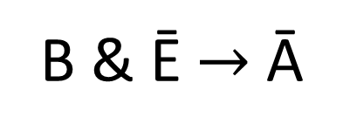
Решение
«Если у меня будет хорошая фотография, и я не создам рекламу фирмы, то у меня не будет клиентов»
В = «У меня будет хорошая фотография»
Е = «Я создам рекламу фирмы»
А = «У меня будут клиенты»
В =
Е =
А =

Slide 12
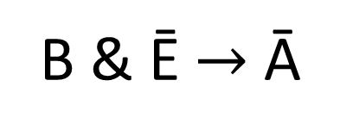
B | E | A | -E | -A | * | →
0 | 0 | 0 | 1 | 1 | 0 | 1
0 | 0 | 1 | 1 | 0 | 0 | 1
0 | 1 | 0 | 0 | 1 | 0 | 1
0 | 1 | 1 | 0 | 0 | 0 | 1
1 | 0 | 0 | 1 | 1 | 1 | 1
1 | 0 | 1 | 1 | 0 | 1 | 0
1 | 1 | 0 | 0 | 1 | 0 | 1
1 | 1 | 1 | 0 | 0 | 0 | 1

Slide 13
Постройте таблицы истинности следующих сложных высказываний
1. Ū & (Ē v E&A)
2. B v A & C

Slide 14
Постройте таблицы истинности следующих сложных высказываний Вариант 1 Ū & (Ē v E&A)
А | Е | U | -Е | -U | -Е*-U | Е+* | А*+
0 | 0 | 0 | 1 | 1 | 1 | 1 | 0
0 | 0 | 1 | 1 | 0 | 0 | 0 | 0
0 | 1 | 0 | 0 | 1 | 0 | 1 | 0
0 | 1 | 1 | 0 | 0 | 0 | 1 | 0
1 | 0 | 0 | 1 | 1 | 1 | 1 | 1
1 | 0 | 1 | 1 | 0 | 0 | 0 | 0
1 | 1 | 0 | 0 | 1 | 0 | 1 | 1
1 | 1 | 1 | 0 | 0 | 0 | 1 | 1

Slide 15
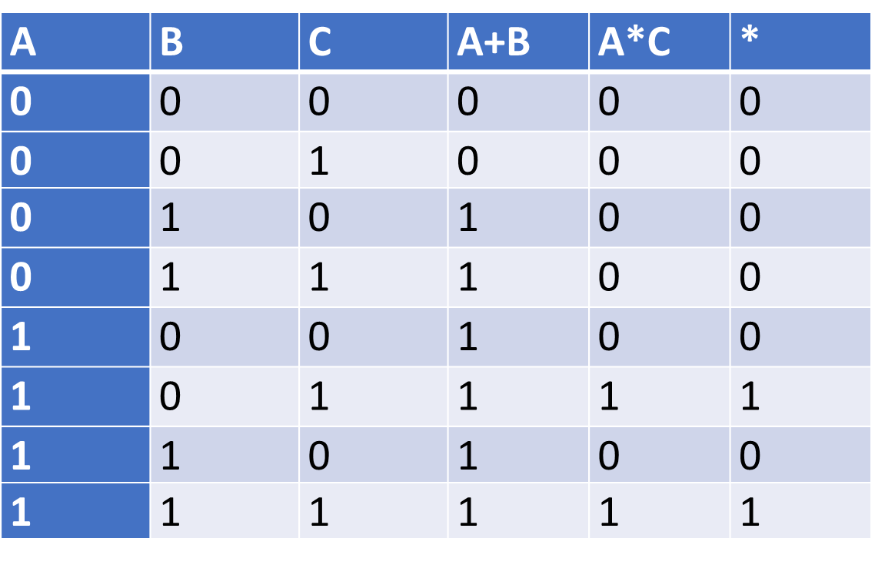
Постройте таблицы истинности следующих сложных высказываний
Вариант 2 B v A & C

Slide 16
Закончите предложения:
На занятии я понял…
Я научилась…
Лучше всего у меня получилось на занятии…
Затруднения у меня возникли…..

Slide 17
Домашнее задание
Постройте таблицу истинности следующего высказывания и определите, при каких значениях переменных оно будет истинно
F(A;E) = (А * Е) + (Ā * Ē)=1

